Slide 1
Vilistlaste kojukutsumine
Birgit Soosalu, Catariina Lepmaa, Jane-Ly Rohi, Jürgen Lumiste, Kadri Kaldre, Maria-Sandra Marjapuu, Sandra Kangur, Viivika Koor
Juhendajad: Esta Kaal, Margus Vetsa; kaasjuhendaja: Kaupo Heinma
23.05.2024

Slide 2
Projekti taust ja kirjeldus
Projekt pühendatud keskkonnakorralduse eriala 25 aasta täitumisele TLÜs
Keskkonnakorralduse konverents ja vilistlasõhtu - toimus 16.mai 2024 TLÜs
Eesmärgiks edendada vilistlasliikumist TLÜs

Slide 4
Miks on projekt oluline?
Vilistlaste võrgustikud on oluline osa haridusest kuid ainult 9% ülikooli lõpetajatest tunneb, et nende võrgustik on tööturul kasulik. (Freeland Fisher & Price, 2021)
Võrgustumisel on oluline roll ka rahastuse saamisel. Lisaks tõstab see tõenäosust, et ülikool saab omale häid õppejõude.(Kowalik, 2011)
Vilistlasvõrgustik aitab kaasa karjääri edendamisele. Aktiivsed ning edukad vilistlased tõstavad ülikooli mainet.

Slide 5
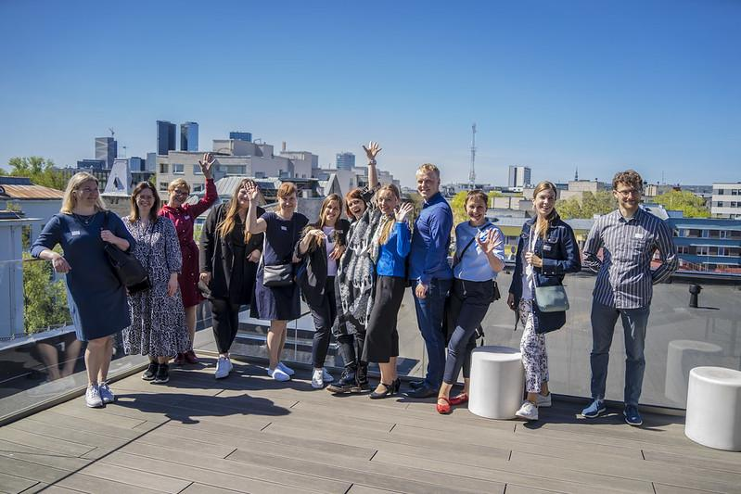
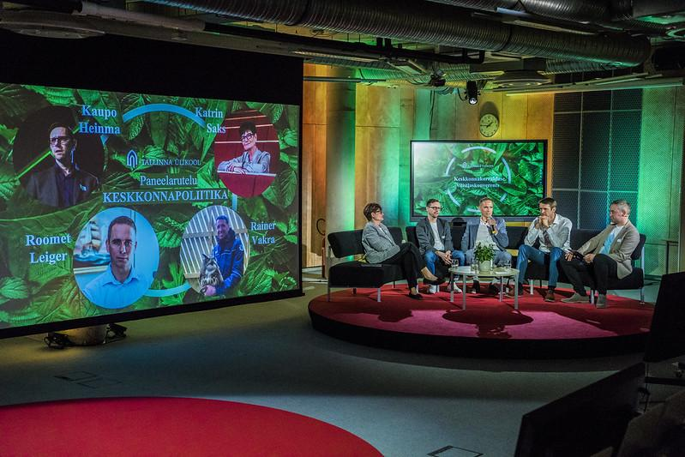
Keskkonnakorraldus 25
Notes:
Catariina

Slide 6
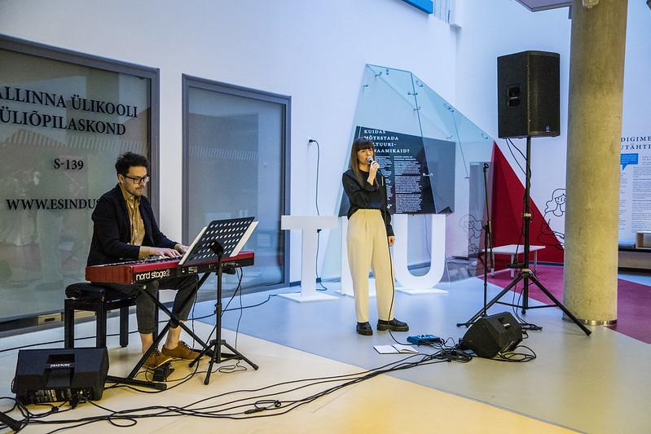
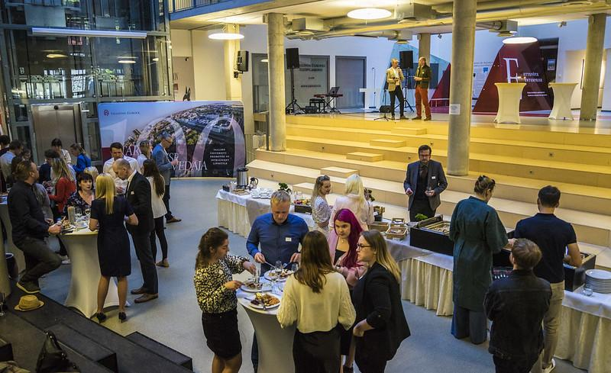
Keskkonnakorraldus 25

Slide 7
Lähemalt projektist
Vilistlaste taaskohtumine ning võrgustike loomine
Kuuluvustunde tekitamine
Notes:
Catariina

Slide 8
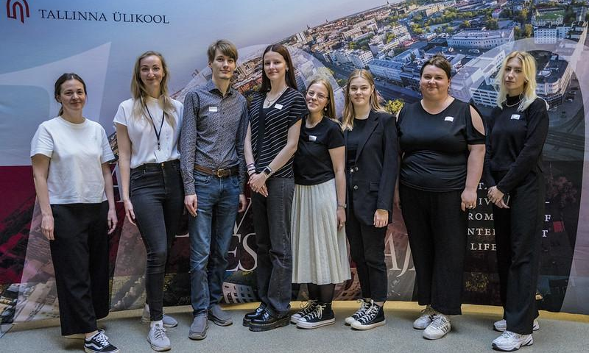
Projektimeeskond
tudengid kolmelt erialalt
keskkonnakorraldus (2)
alushariduse pedagoogika (4)
organisatsioonikäitumine (2)
Notes:
Jane-Ly

Slide 9
Koostöö
kohtumised vähemalt 2x nädalas (1x juhendajatega)
suhtlus messengeris, Zoomis ning Teamsis
jagatud vastutusalad ning üksteise abistamine
Notes:
Jane-Ly

Slide 10
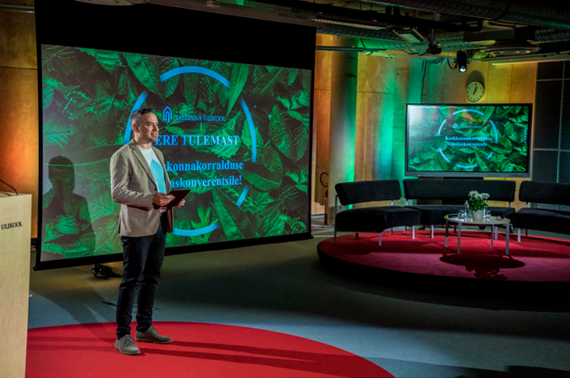
Sidusrühmad
Tallinna Ülikool
Loodus- ja tervisteadusteinstituut
Turundus- ja kommunikatsiooniosakond
Konverentsikeskus
TLÜ muuseum
vilistlaskoordinaator
andmekaitsespetsialist
õppejõud
Vilistlaskond - TLÜ keskkonnakorralduse õppekava vilistlased
Notes:
Sandra

Slide 11
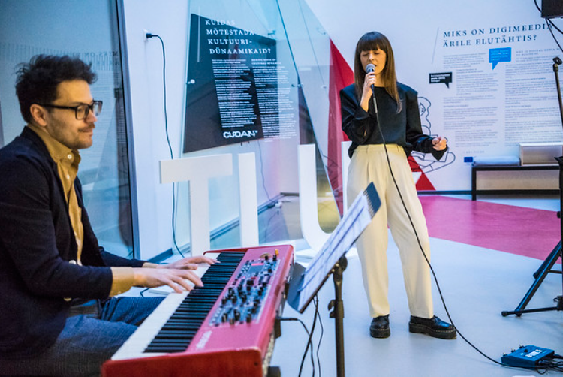
Sidusrühmad
Ettevõtted
Vilistlaste esindajad
Konverentsi päevaga seonduv
Panelistid
Moderaator
Muusikud
Tehnikud
Toitlustus
Fotograaf
Notes:
Sandra

Slide 12
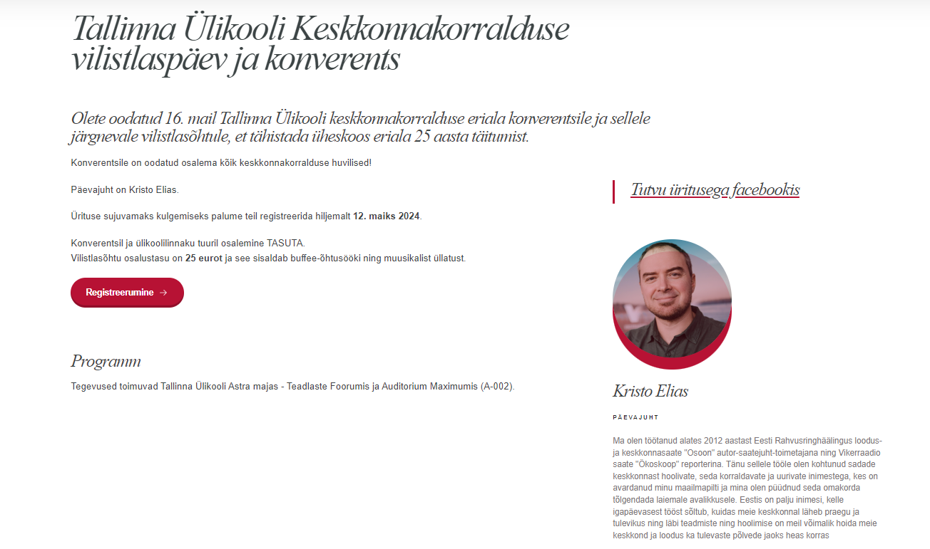
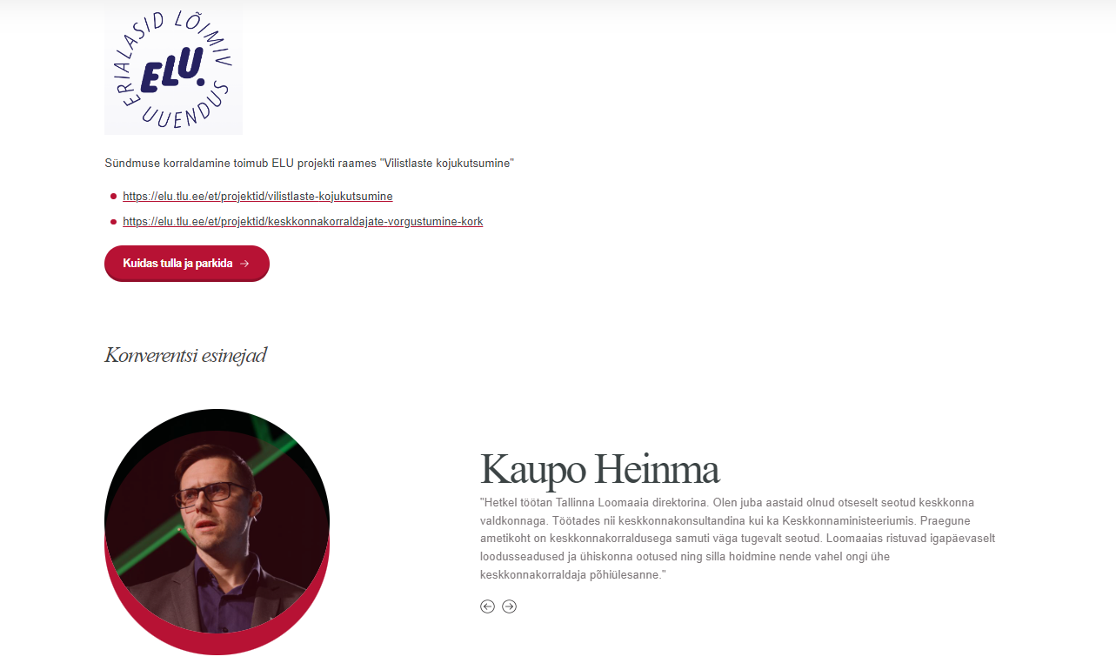
Kommunikatsioon
Notes:
Viivika

Slide 13
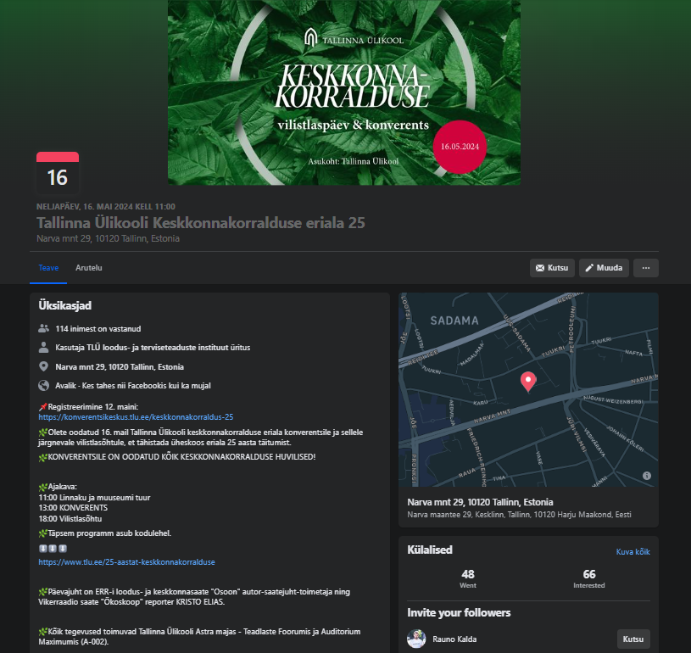
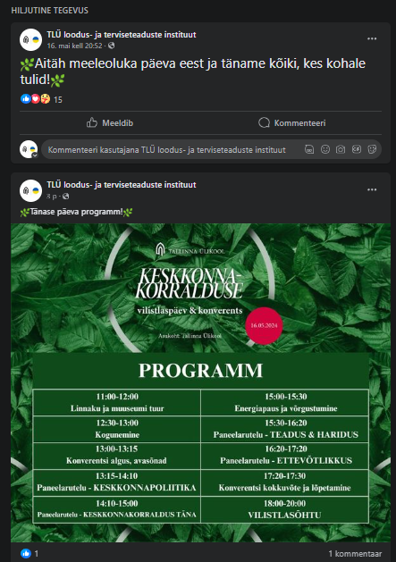
Kommunikatsioon
Notes:
Viivika

Slide 14
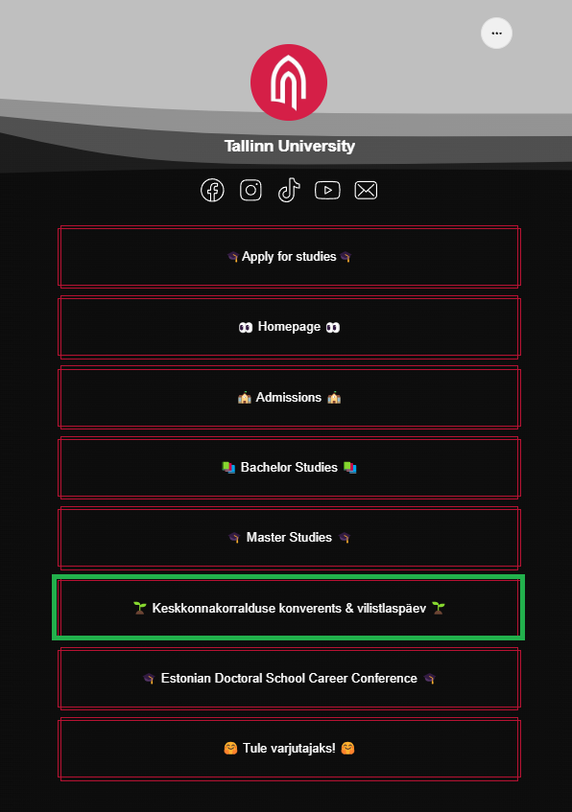
Kommunikatsioon

Slide 15
Projekti kitsaskohad
Andmebaasi loomine
Lühike korraldusaeg
Keeruline jõuda õigete inimesteni
Notes:
Jürgen

Slide 16
Jätkusuutlikkus
Vilistlaskoordinaatori ametikoha loomine.
LinkedIn.
Formaat
Sündmuse korraldamine tulevikus
Notes:
Jürgen

Slide 17
Tulemuste kokkuvõte
Ülikoolilinnaku tuuril osalejaid 12
Konverentsil osalejaid 71
Vilistlasõhtul osalejaid 35
+ 7 (kohapeal registreerujat)
Saadetud tagasiside ankeet (22.05 kuupäeva seisuga oli vastajaid 19 )
Sündmuse päeval juba hea tagasiside
Notes:
birgit

Slide 18
Tagasiside ankeet
Rahulolu:
“5” - 11 vastajat
“4” - 8 vastajat
Ürituse info:
Facebook 5
Kursusekaaslased 5
Kolleegid 4
E-kiri 3
LinkedIn 2
Muu: korraldaja kõne, veebileht jne
Peamine avatud küsimustest:
Kõik meeldis, huvitavad teemad/esinejad, edaspidi samamoodi, hea nostalgia
Hea võrgustumise võimalus
Pausid, rohkem suhtlusaega
Rohkem vilistlasi/osalejaid
Rohkem publiku kaasamist
Notes:
birgit

Slide 19
Täname!

